Slide 1
Tryg Tilbake Emil J. M. Rosseland, Tryg Forsikring

Slide 2
Tryg Tilbake
Agenda
01|
Innledning
02|
Hva Tryg Tilbake er
03|
Samarbeidspartner
04|
Hva vi ønsker å oppnå med Tryg Tilbake
Vår opplevelse av hvordan Tryg Tilbake er mottatt så langt
05|
Noen sakseksempler
06|

Slide 3
Vi er Tryg

Slide 4
Notes:
Purpose definerer Trygs formål – grunnen til at vi går på jobb hver dag. Det gir oss en tydelig retning, og fremhever hva vi som ansatte og selskap ønsker å oppnå. Vår purpose samler oss, skaper en rød tråd i alle beslutninger som tas i selskapet, og er ledestjernen i alt vi gjør.
Purpose spiller en rolle overfor alle interessenter
En sikker investering for investorer.
Det besteforsikringsselskapet for markedet og kundene.
En arbeidsplass jeg er stolt av å bidra til for medarbeiderne.
En trygghetsskapende samfunnsaktør for samfunnet og offentligheten.

Slide 5
Et forsikringsselskap som bryr seg
I Tryg handler forsikring om så mye mer enn pris og vilkår. Det handler om å passe på mennesker og verdier. Om å bry seg. Om å gi gode råd, og forebygge skader. Det handler om skape trygghet. Om å yte rask og god hjelp når kundene våre trenger det. Det handler også om å ta ansvar for samfunnet vi er en del av. Om ca. 60. 000 livbøyer som hvert år bidrar til å redde rundt 15 mennesker fra å drukne. Om natteravning – om det å gjøre nærmiljøet tryggere for barn og unge på kvelds- og nattestid.
Notes:
I Tryg handler forsikring om så mye mer enn pris og vilkår. Det handler om å passe på mennesker og verdier.
Om å bry seg. Om å gi gode råd, og forebygge skader. Det handler om skape trygghet. Om å yte rask og god hjelp når kundene våre trenger det. Det handler også om å ta ansvar for samfunnet vi er en del av. Om ca. 60. 000 livbøyer som hvert år bidrar til å redde rundt 15 mennesker fra å drukne.
Om natteravning – om det å gjøre nærmiljøet tryggere for barn og unge på kvelds- og nattestid

Slide 6
Det handler om å være trygg
Tre fokusområder i vår bærekraftsstrategi:
Future-fit products
Vi skal klimatilpasse og forebygge skader
Climate action
Vi skal redusere CO2e-utslippene i hele vår verdikjede.
Empowering people
Vi skal bringe alle våre kompetanser i spill og utnytte hele talentmassen i Tryg, slik at vi sammen kan skape trygghet i en verden i endring.
Notes:
Vår strategi for bærekraft er delt opp i tre fokusområder:
Future-fit products Klimaendringene merkes i Skandinavia spesielt gjennom mer vann. Hvis samfunnet og våre kunder ikke sikrer seg mot det voldsomme været, vil det føre til flere store skader og økt utrygghet. Derfor skal vi klimatilpasse og forebygge skader i en verden med stadig mer ekstremvær.
Climate action Kun ved å redusere CO2e-utslippene kan vi bremse den globale oppvarmingen. Det er avgjørende for at samfunnet og våre kunder kan tilpasse seg den nye klimavirkeligheten og motstå stadig mer ekstremvær. Derfor skal vi redusere CO2e-utslippene.
Empowering people Det krever engasjerte mennesker med et mangfold av ulike kompetanser å skape trygghet i en foranderlig verden. Mangfold, inkludering og like muligheter er viktige verktøy for å bringe hele talentmassen i Tryg i spill. Derfor skal vi inkludere alle.
Vi vil fortsette å se fremover for å forstå hvordan vi også i morgen og om 10, 20 og 30 år kan skape mest mulig trygghet.
Vi tror dette skaper størst mulig verdi for våre kunder, våre eiere og de samfunnene vi er en del av.
For det handler om å være Tryg. Også i morgen.
​
Vi er kåret til det mest bærekraftige forsikringsselskapet i 2024 av Söderberg & Partner. Og ble derfor tildelt Bærekraftsprisen 2024.

Slide 7
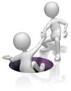
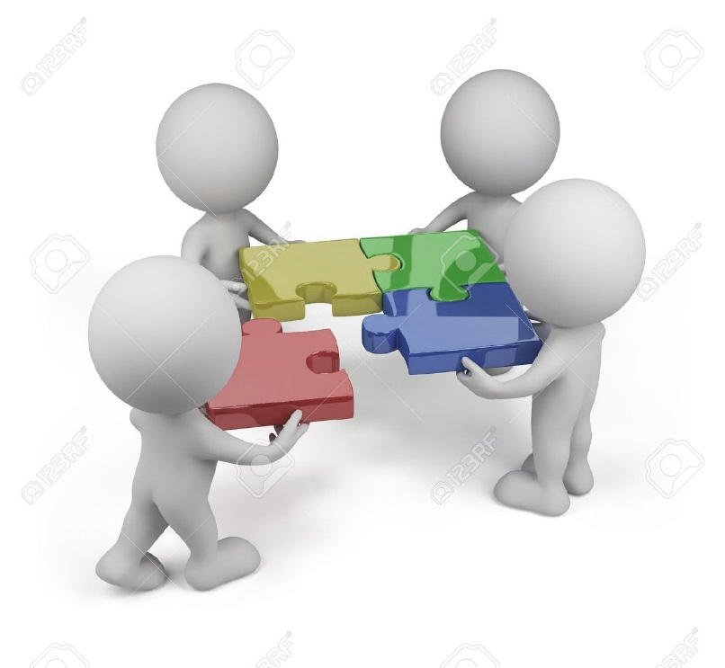
Konseptet Tryg Tilbake
Tilbud til alle som på grunn av en skade har fått redusert sin ervervsevne
Hjelp til å finne veien tilbake til arbeidslivet
Frivillig (og gratis) for skadelidte å benytte tilbudet
Kan være enkle ting eller mer omfattende bistand
Notes:
Oppstart for ca 1 år siden
Utgangpunktet tenkte vi skadelidte yngre enn 50 år, men nå har vi åpnet for de som er over 50 med tid igjen I arbeidslivet
Må beherske norsk eller engelsk på grunnleggende nivå

Slide 8
Samarbeidspartner Grønneviken AS
Arbeids- og inkluderingsbedrift med lang erfaring
Kan bistå med:
Arbeidsevnevurdering
Karriereveiledning og kompetansekartlegging
Tilrettelegging og inkludering på arbeidsplassen
Omstilling på arbeidsplassen
Helserelaterte ordninger og tilbud
Individtilpasset plan
Tilbakeføring til egen arbeidsplass eller ny hos arbeidsgiver
Notes:
Online kartlegging
Motiverende intervju

Slide 9
Prosess-skisse Grønneviken
Tryg vurderer om saken er egnet, men det er lov for advokat /medhjelper å foreslå bistand fra Grønneviken
Tryg søker saken inn til Grønneviken
Anonymt (for å undersøke om Grønneviken kan bistå og med eventuelt med hva)
Etter enighet med skadelidt (skadelidtes advokat)
Oppstart innen 10 virkedager
Grønneviken følger opp skadelidte
Sluttrapport til Tryg

Slide 10
Hvorfor gjør vi det?
Bærekraft er mer enn miljøtiltak
Tryg ivaretar sitt samfunnsansvar
Bidra til at skadelidte opprettholder eller bygger viktige arbeidsrelasjoner /nettverk
Om vi sparer penger er det fint, men det er ikke primært derfor vi gjør det

Slide 11
Vår opplevelse av hvordan Tryg Tilbake er blitt mottatt
En del skepsis i starten
Mer positiv holdning nå
Viktig med god informasjon på alle stadier i saken
Ærlig på at Tryg Tilbake er «work in progress»
Kontinuerlig evaluering og forbedring

Slide 12
Noen eksempler på saker med involvering fra Grønneviken
Barnehagemedarbeideren
Tømrerlærlingen
Tømreren

Slide 13
Takk for meg – spørsmål?
Tryg Tilbake

